Slide 1
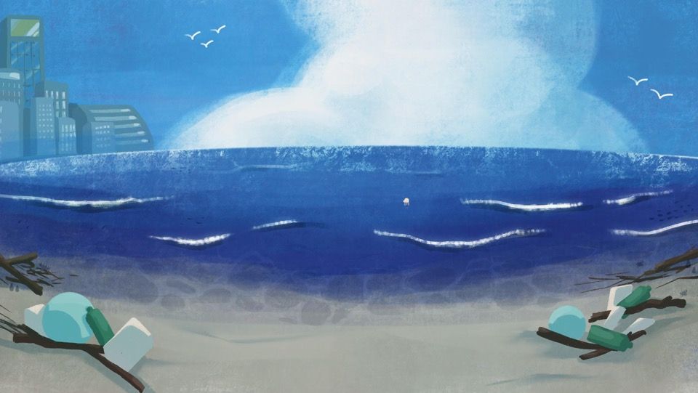
かいくんの さがしもの
さく F.ジャパン え とやみさこ
Notes:
今日はみなさんにはちょっとウミガメがね、出てくるようなお話。
なんというか紙芝居というかなんかよくわからんものを見てもらおうと思います。
「かい君のさがしもの」
さく F.ジャパン
え とやみさこ

Slide 2
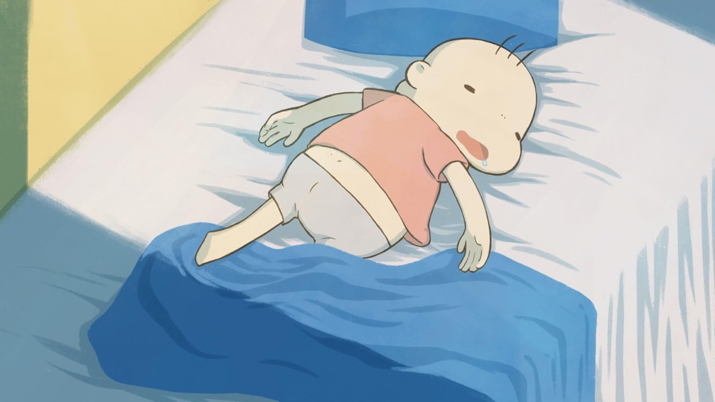
Notes:
ちょっと・・
ちょっと！
かい君「アァーン！」（目覚まし止める）
あ、目覚まし止めてもうた
寝てますねー
すごく 寝てます
もうおきるじかんです
だけど
寝てますねー
どうしよう
目覚まし寝ながら止めてたしなぁ
どうやっておこそう
なまえをよぼうっと
かい君
かい君
朝やで
かい君
かい君「うん、うん」
うわ、めっちゃねがえりうってる。
まくらごとねがえりうってる。
かい君「うん、うん」
寝てますねー
どうしようかな
どうやったらおきるかな
かい君
おきません
すごくすごく寝てます
寝言いってる
かい君「う、う、う」
ああ、いいね、これ表紙見てもわかるようにこれ海の話やから
これ伏線、いうやつやね、海の夢見てたらね、これ物語にかかわってくるかもしれんからよく聞いておいてね、どんな寝言いうんやろ、きいてみよ
かい君「うかんむりじゃなくてくさかんむりかー」
漢字の勉強してる。
食パン「ふっふっふっふ、はーっははっはっ」
その時 どこからか笑い声が！
この声は？
食パン「わたしはここだよ」
なんとそこには

Slide 3
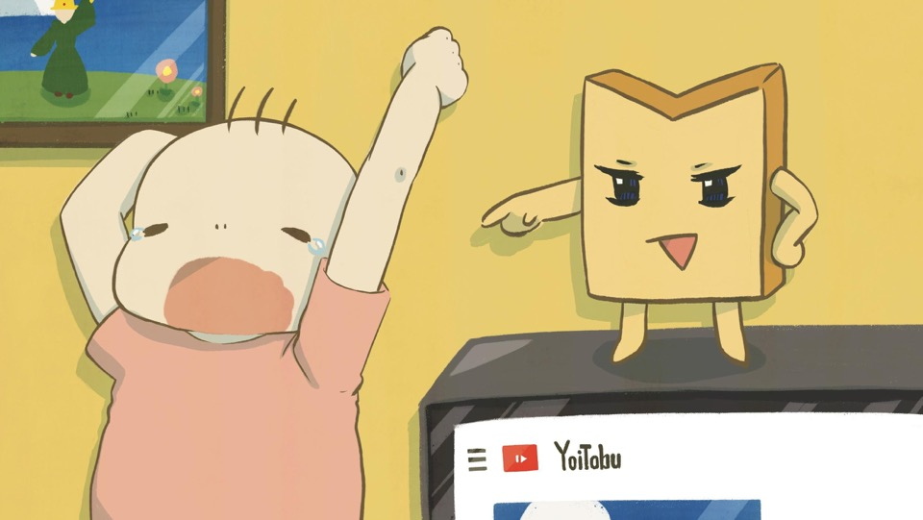
Notes:
６枚切りの食パンが、かっこ、そのうちの一枚が！！！
立ってしゃべってこちらをにらんでるではありませんか！
食パン「おはよう、かい君」
かい君「おはようございます」
食パン「たまには朝、パンもたべてくれよ」
かい君「ぼく朝は白ごはんはだからさ。白ごはんとわかめのみそしるで朝ごはんをはじめたいんだ」
食パン「くそう、くやしい。だからさ。きみのだいすきな わかめはわたしがあずかった」
かい君「なんだって」
食パン「きみの朝ごはんをめちゃくちゃにしてやるのさ」
かい君「わかめをかえしてくれ」
食パン「わかめをかえしてほしければ！！！ クイズでしょうぶだ！！」
かい君「クイズ？」
かい君「あれ？クイズは？」
食パン「海にまつわるクイズを君が出すんだ！」
かい君「僕が出すほう？？」
食パン「わたしがそのクイズに答えられなかったら。わかめはかえそうではないか！」
かい君「ぼくが海のクイズを出す・・・？」
食パン「わたしは海がだいすき だから海のことはだいたいなんでもしってるぞ」
かい君「めずらしい食パンだな」
食パン「きみこそ海のことしらなさすぎるよ」
かい君「きょうみないもん」
食パン「そういわずに、食パン食べて海に遊びに行こうよ！」
かい君「やだよ！」
かい君はおうちがだいすきで
どっちかというと海はにがて
ユーチューブの方がすき
良く検索する言葉は「ゲーム スペース おもしろい」
食パン「さぁ海のなかへいってクイズをみつけだしてくるのだ」
かい君「やだよー」
食パンさんはそう言うと じゅもんのようなものをとなえはじめたのです
食パン「ピロシキ カルネ 卵サンド ベーコンエッグ ベーグルベーグル ニューバード グランパン コッペパン メロンパン」
さっきまで平和な朝だったのに
いつのまにか とんでもない事になっています
本当に人生なんてどうなるかわかりませんね
呪文のようなものをとなえおわると 同時に
かい君は大きな光に包まれていったのでした
食パン「コッペパーーーン」
かい君「うわああああ！」

Slide 4
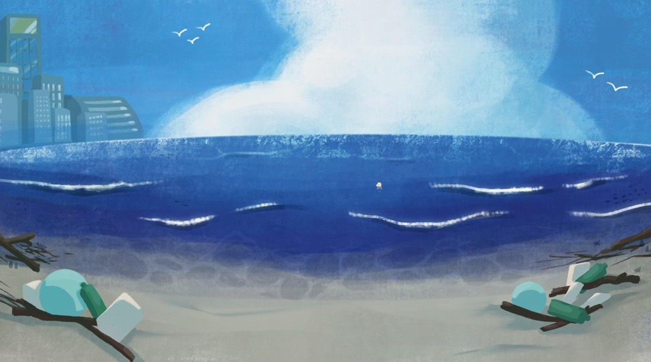
Notes:
気がついたら かい君は海にいました。
て、あれ？
かい君？
かい君？
かい君がいません
かい君「おーい」
声はするけどすがたがみえません
かい君「おーい」
うん？ あ、まさか、かい君？
かい君「ん？ これは、まさか」
身体が小さくなっていて
これは、
まさか
いや、そうだ。貝だ。
かい君が、
貝になってるーーー！！
ちょっと待って、この小さい白いのがかい君？
わからんなー。
ちょっとアップにしてみるな！

Slide 5
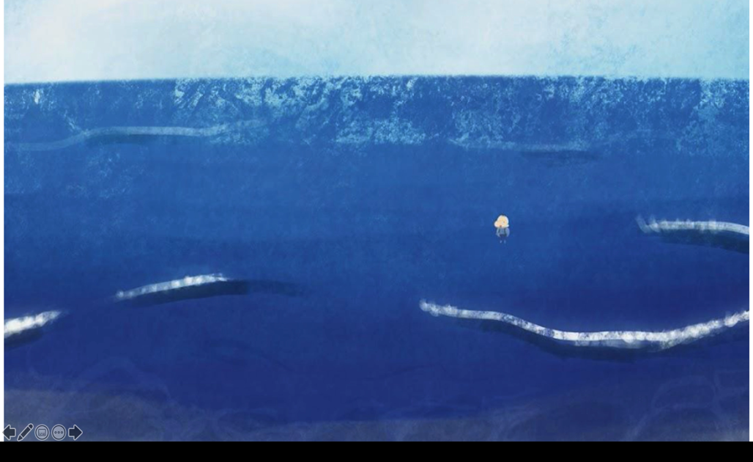
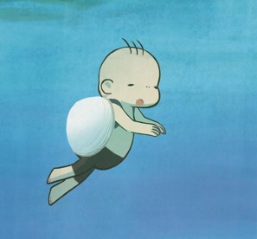
Notes:
あーー、かい君や！
かい君「貝になってるーー・・・すげー、え、これなら 海を ぼうけんできそうーー」
かい君、海にがてって言ってなかった？
かい君「いやーー、知らなかったよ。みんなも海の生き物になって海に行ってみたら思うよ。海、最高だよう！！」
と、そこに

Slide 6
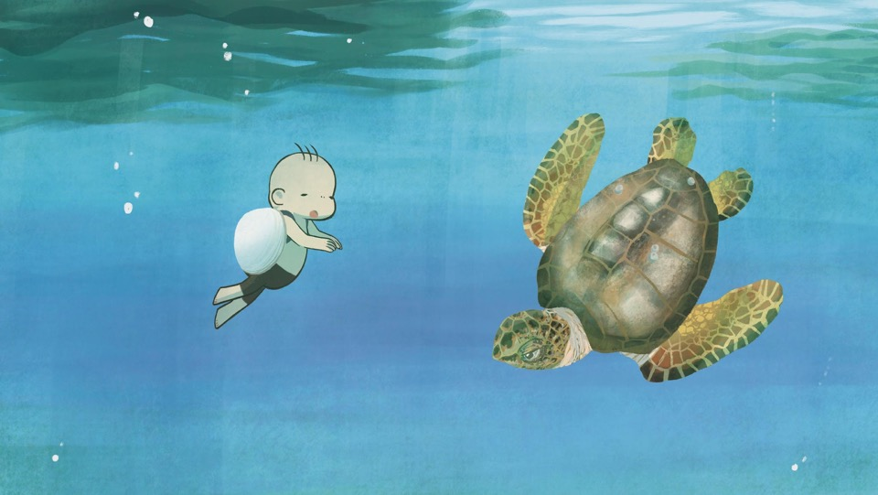
Notes:
ウミガメさんがやってきました。
図鑑では見たことあったけど、
リアルなウミガメさんと会うのは初めてです。
かい君「こんにちは、ウミガメさん」
ウミガメ「おおかい君、元気？」
かい君「うん、元気だよ。ウミガメさんは、これからどこいくの？」
ウミガメ「わたしはこれからカリフォルニアに行くよ」
かい君「えーすごい。たのしそう」
ウミガメ「そうかなあ」
かい君「ついていってもいいですか？」
ウミガメ「べつにいいけど」
かい君「やったー！ カリフォルニアまで どれぐらいかかるの？」
１ヶ月ぐらいかな？ およいでいくんでしょ ぼくやったらそうやな、バタフライで２日ぐらいかな。どれぐらいかかりそうか、ちょっとみんな頭の中で思い浮かべてみてくれる？
ウミガメ「うーん、３、４年かな。もっとかかるかも」
えええええええええええ
ウミガメ「ここに戻ってくるのはそれから１０年とか１５年後とかになるのかな」
１５年！！！！
ウミガメ「まぁここから１万キロぐらいあるからね」
１万キローーー？
かい君「あの、やっぱりえんりょしときます」
えんりょしちゃうんだ。
ウミガメ「そう？」
かい君「でもそんなとおくまでいって、ここまでどうやって戻ってくるんですか？ 地図とか、もってないですよね？」
ウミガメ「それは・・・うーん・・・わからない」
かい君「わからない？」
ウミガメ「どうしてもどってこれるんだろう。ふしぎだねー、ハッハッハッ」
かい君「ハッハッハッ」
ウミガメ「みんながみんなもどれるわけじゃないしね。もどれるのは、僕らの場合は１０００匹に１匹くらいかな」
かい君「少ない！！」
ウミガメ「そうだよ、たいへんな旅なんだよ」
かい君「へー すごーい。がんばってください、おうえんしてます」
ウミガメ「ありがとう、かい君もげんきでね」
かめってのんびりやさんのイメージだったけど
ものすごくがんばってるんだなー
かい君はかんどうして海をおよいでいきました。
海ってきれいだしきもちいいし
本当にさいこうです！
すると、こんどはなにか

Slide 7
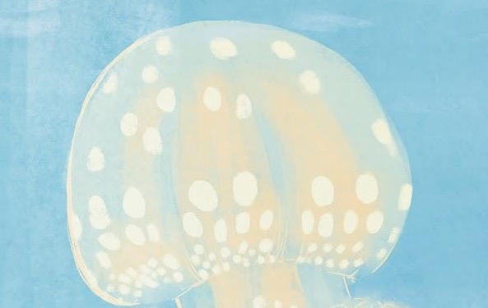
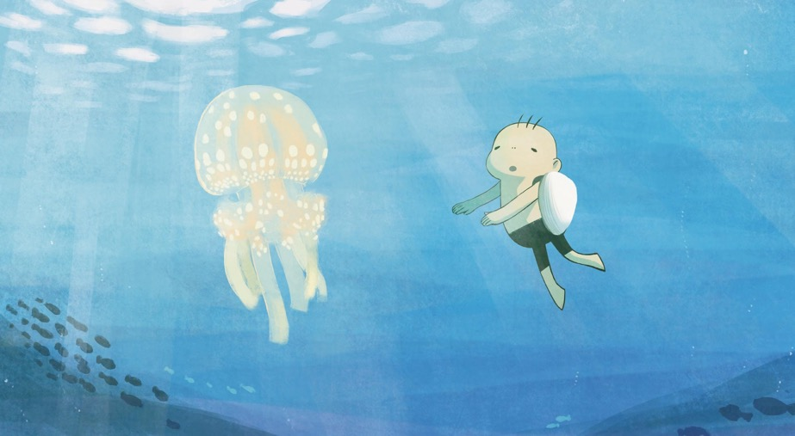
Notes:
おしゃれなぼうしのようなものがうかんでるのが
見えてきました
こんなところにぼうしをすてるなんて！
？「こんにちはーかいさん」

Slide 8
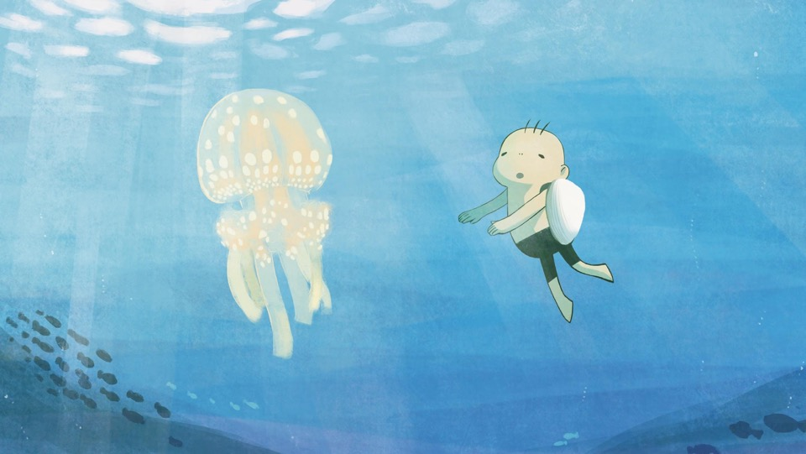
Notes:
と思ったら
なんとそれは ぼうしではなくて クラゲさんでした
かい君「こんにちはクラゲさん 元気？」
クラゲ「げんきげんき またねー」
かい君「またねー」
クラゲさんは いってしまいました。
きれいな海にはクラゲさんがこれまたばえる！！
しばらくおよいでいると

Slide 9
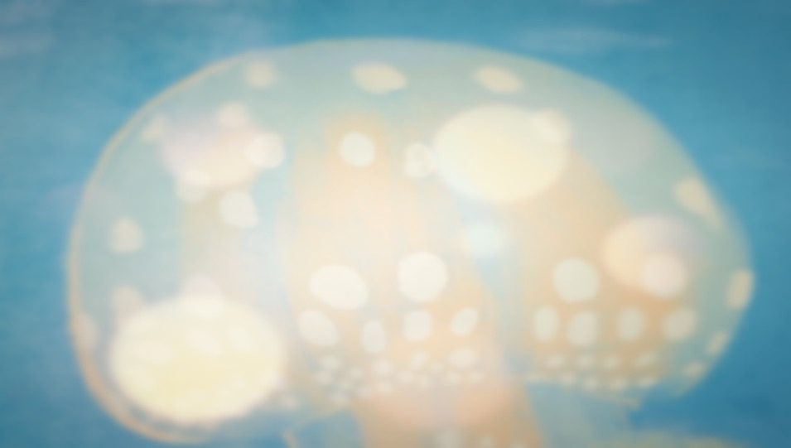
Notes:
かい君「あ、クラゲさんだ」
かい君「またあえた うれしいな こんにちはーー」
しーーん
かい君がはなしかけても なにもいってくれません
あんなに えがおだったのに
きらわれていたのかな
かい君はちかよっていきます
かい君「あれ、クラゲさん・・・？ クラ・・・」

Slide 10
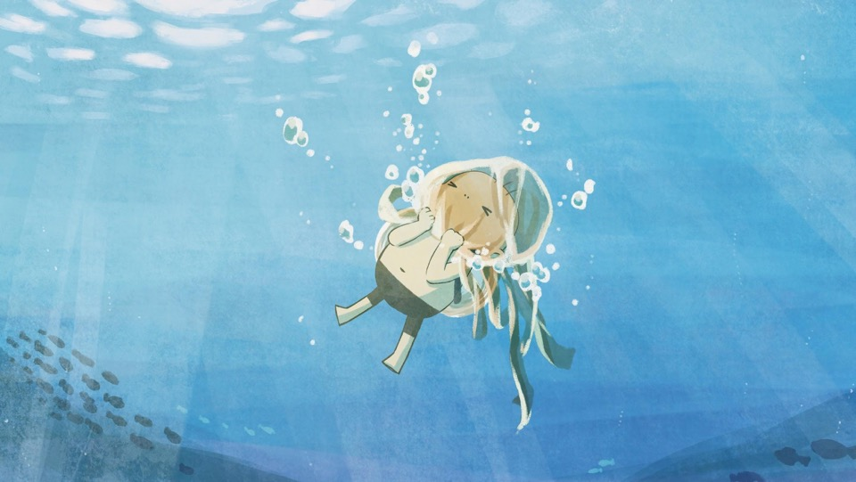
Notes:
かい君「うわああああ・・・」
なんとクラゲさんがまきついてきます。
いきができません。
ああ どうしよう、かい君、だいじょうぶ？
かい君「あぶう、ふう、おばあああああ」
だいじょうぶ？かい君
かい君「これは・・・もしかして」
かい君は
クラゲさんをひきはがします。
かい君「ちがう。クラゲさんじゃない。ほら、ビニール袋だ」
ビニール袋？
かい君「すごくにてるからまちがえちゃったよー、あぶないなー。なんで海にこんなものがあるんだ。もう、わけわかめだな」
あ、でましたわけわかめ。
そういえばわかめを取り返すための物語だったね。
忘れてた。わかめすきやなー。
かい君は海のそこへともぐっていきました。

Slide 11
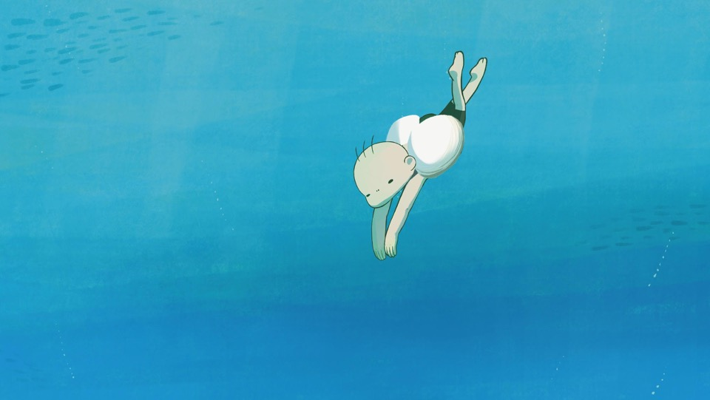
Notes:
もぐって
もぐって

Slide 12
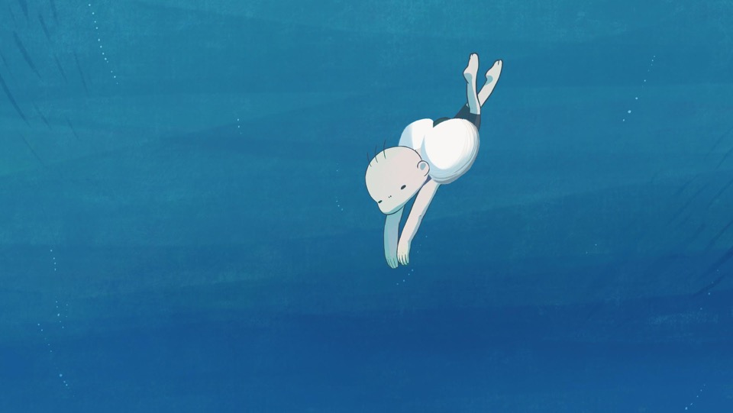
Notes:
もぐっていくと

Slide 13
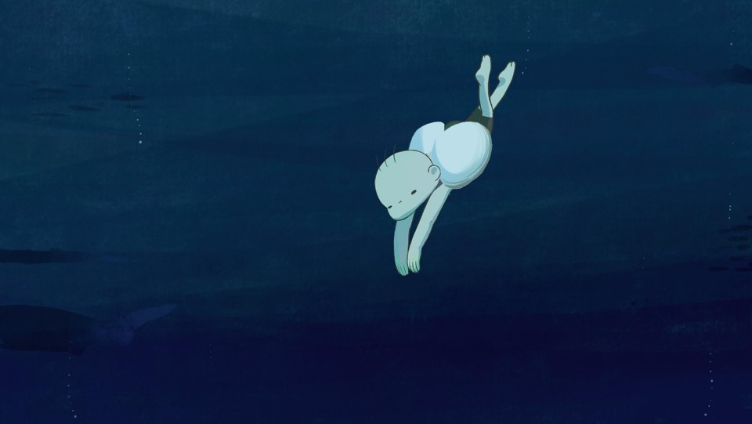
Notes:
あかるい海のせかいから
だんだんくらい
いろのないせかい

Slide 14
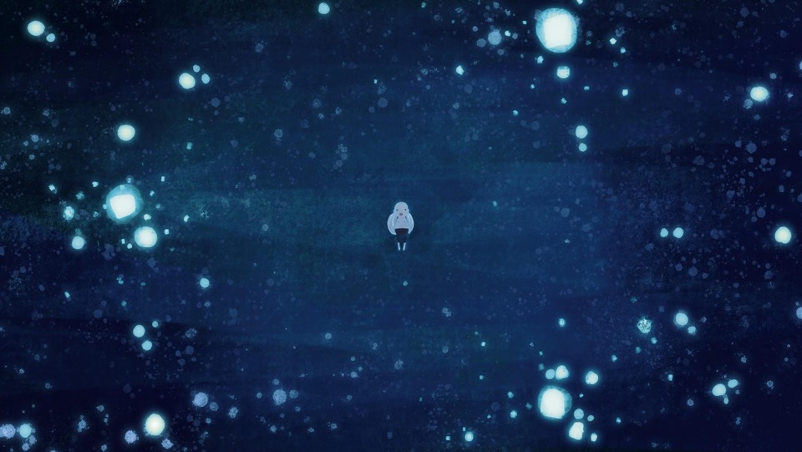
Notes:
みずもだんだん
つめたくなって
かい君「まっくらだ 夜みたい。ほしもでてきたし」
海のなかで 星空がキラキラとまたたいていました。
かい君「きれいだなー」

Slide 15
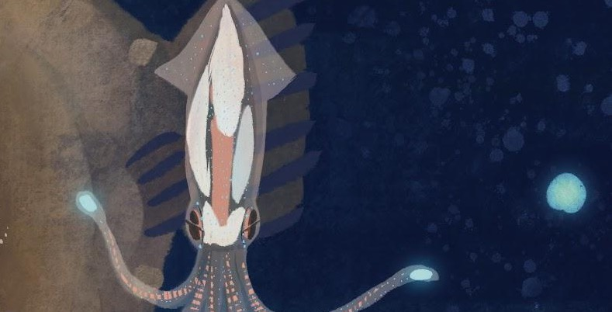
Notes:
星空のようにみえたのはホタルイカさんでした。
ホタルイカ「どうも」
かい君「どうも、どちらさまでしょうか？」
ホタルイカ「ホタルイカです」
かい君「はぁ！ひかるからホタルイカ」
そして、やはり星空のようにみえたのは

Slide 16
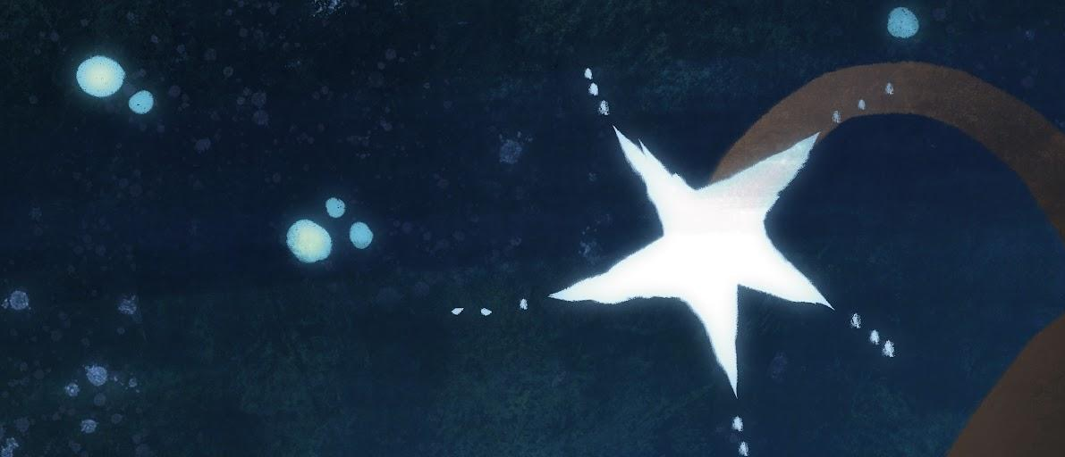
Notes:
かい君「うわ、チョウチン！」
アンコ「そうよ、チョウチンアンコウよ」
チョウチンアンコさんでした

Slide 17
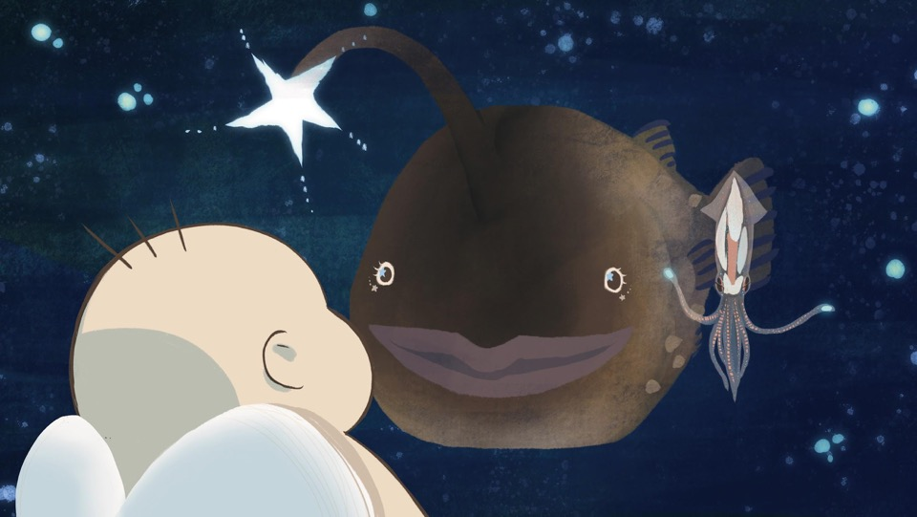
Notes:
かい君「これからどっかいくんですか」
アンコ「温泉―――」
かい君「温泉？」
♪
なんとホタルイカさんとアンコさんはこれから温泉にいくというのです
ここは海のそこです。
温泉なんて本当にあるのでしょうか？

Slide 18
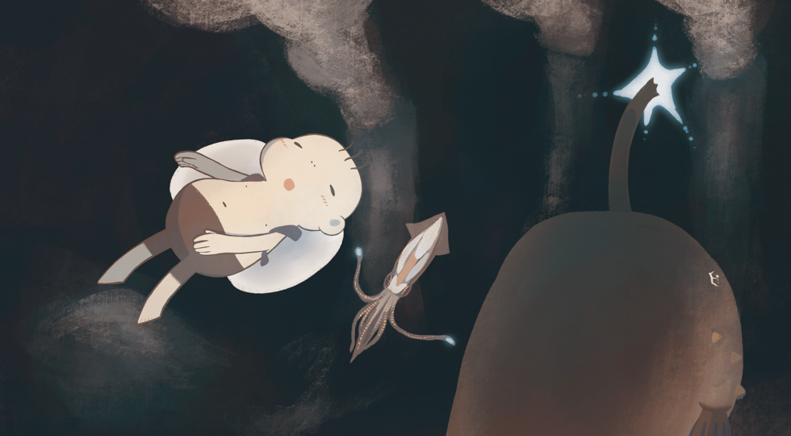
Notes:
アンコ「むはぁん」
かい君「・・・思ってたのとちがうー」
もくもくと 煙突みたいなところから黒いけむりみたいなものが はきだされていました
そうここは熱水噴出孔。
ここを温泉と呼んでいたのです
かい君「すごーい」
アンコ「かわいい」
（かい君驚いている）
ホタルイカ「いやされますねー」
かい君「あの黒いの あついの？」
アンコ「あっちーよ。１００度以上あるんじゃない」
ホタルイカ「いやされますねー」
アンコ「でも 人間にとってはー」
ホタルイカ「あの黒いのはどくなんですって」
かい君「どく？」
アンコ「げきやばのもうどくなんだって」
かい君「うそでしょ？」
貝でよかったね、かい君
かい君「でも、そのどくのまわりに生き物もあつまってるよ」
見たこともない
いきものが
たくさんいます
かい君「はじめて見た」
ホタルイカ「でしょうね。あの生き物にとってはあれ、えいようなんですって」
へー
かい君「すごいなー」
アンコ「まぁほら。あれと同じじゃん？ おとなにとってはどくでもさ、うちらにはえいようになるってこと、よくあるじゃん」
かい君「へー」
と、口ではいってましたが
心の中では
かい君「あんまりよくわからないー」
と、思っていました。
ホタルイカさんとアン子さんとお別れしました。
貝くんはおよぎながらかんがえていました。
やがて海をでて
すなはまにつきました

Slide 19
Notes:
かい君「まっくらだ 夜みたい。ほしもでてきたし」
いえ、夜みたいではなく夜です
海のうえにも 星空がキラキラとまたたいていました。
いつのまにか夜になっていました
♪
このけしき 見たことある
夜の海に
ウミガメがやってくるえいぞうを、見たことある。

Slide 20
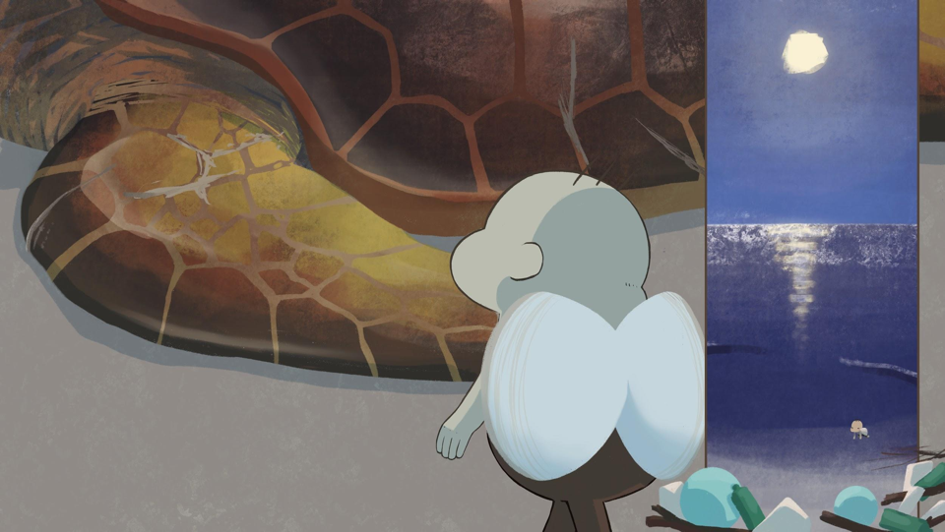
Notes:
かい君「ああ あれは、ウミガメさんだ。 けさあったウミガメさんよりもずいぶん大きなウミガメさん…。きっと、遠い遠い海から、帰ってきたたんだな」

Slide 21
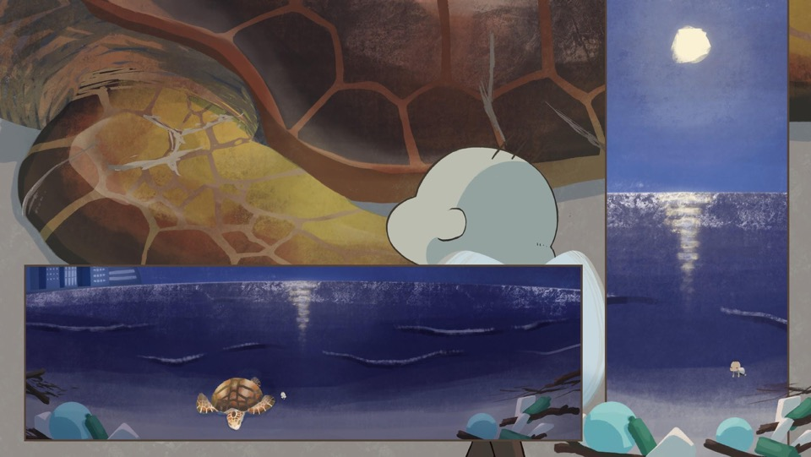
Notes:
大きなウミガメさんは、かい君の目の前を通り過ぎ、
すなはまをあるきまわり
やがて
あなをほります
あ
涙を流しています

Slide 22
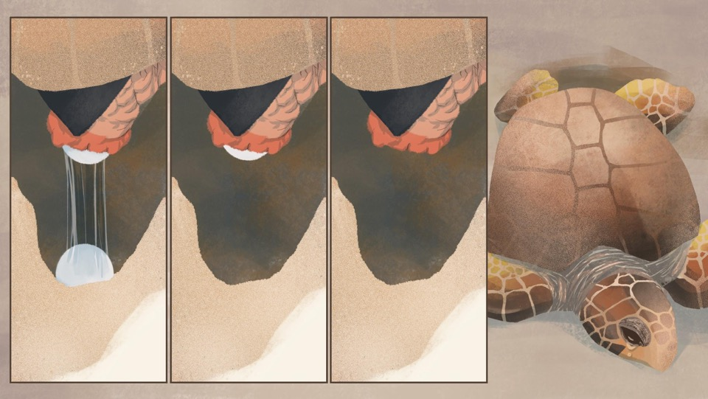
Notes:
かい君「そうそう、これだ、ウミガメが涙を流してるってことはそうなんだよ！！」
ぼとん
ぼとん
たまごをうんでいます
またひとつ
またひとつ
うんでいきます
ウミガメはたまごをうむとき涙を流すってきいたことある！
かい君「すごい」

Slide 23
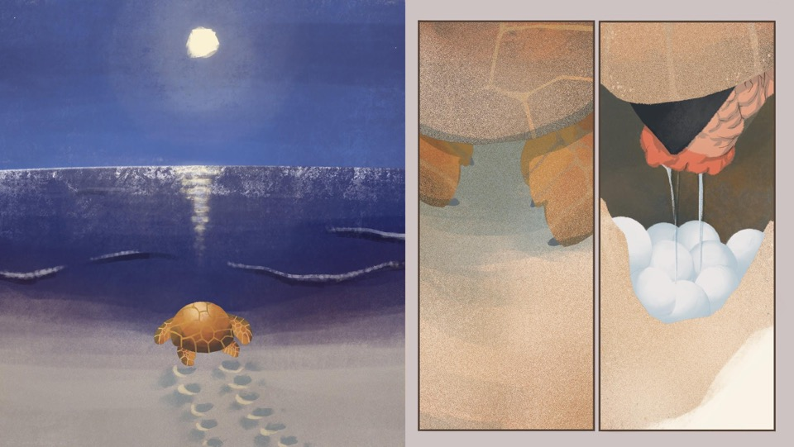
Notes:
うみおわると
すなはまをかけ
また
海へかえっていきます
どこにいくんだろう
またもどってくるんだろうな
かい君「さようなら、かな」
またね、かも
おもいだしました
ここは
あのときの海です。
ということは
たしか このへんに
ウミガメのたまごがうまってる？

Slide 24
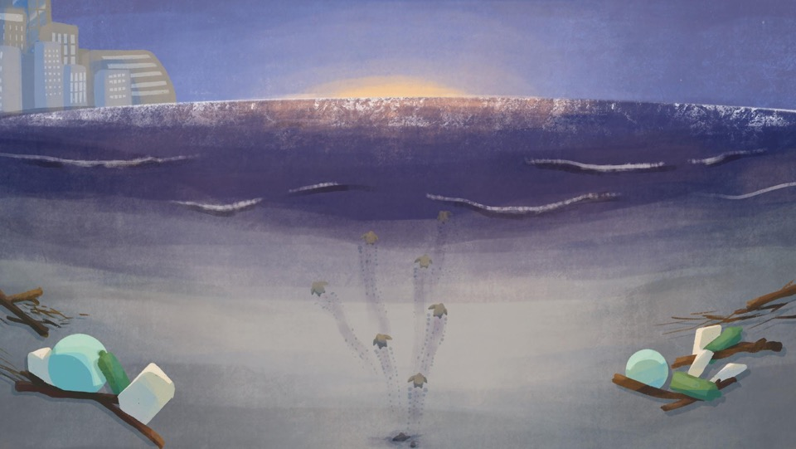
Notes:
やがて
しばらくすると
かい君「あ」
でました
でました
やっぱりここだったんだ
ウミガメのあかちゃんだ
かい君「すごいすごい」
おお！！！
ないてない！！
なんびきも海にむかってあるいていきます
だれにもおそわってないのに
お母さんもそばにいないのに
それでもぼうけんの海にでます

Slide 25
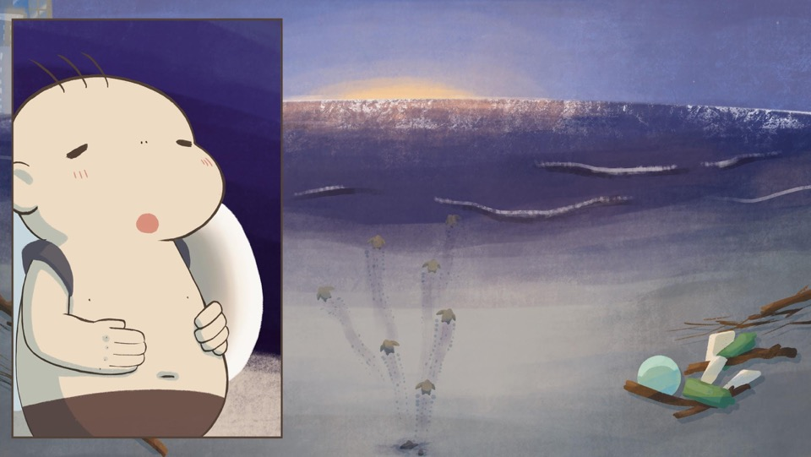
Notes:
かい君「すごいなーー」
かい君「こんな何十匹もいるのに」
かい君はそう思ってました

Slide 26
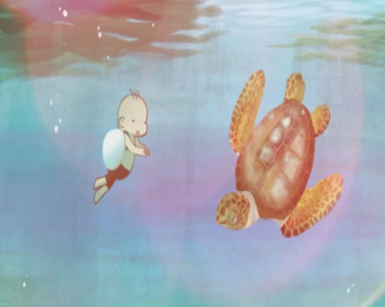
Notes:
(回想)
ウミガメ「でもやっぱり もどってくるのは１０００匹に１匹くらいだからね 」
かい君「ええええええ、そんなすくないんですか」
ウミガメ「そうだよ、たいへんなたびなんだよ」
かい君「(あまり気持ちのこもっていない)へー すごい」

Slide 27
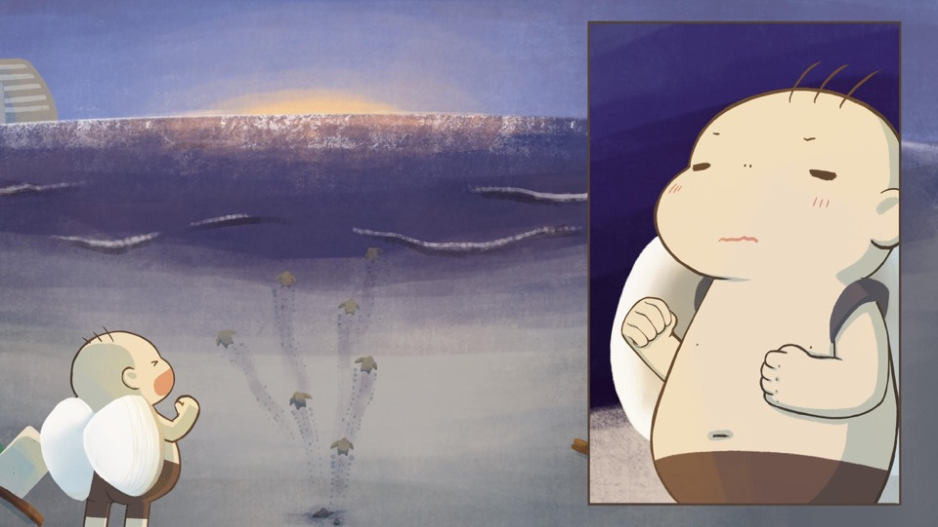
Notes:
ああ
かい君「すごい」
と、口ではいってましたが
心の中では
あんまりよくわからない
と、思っていたのかも

Slide 28
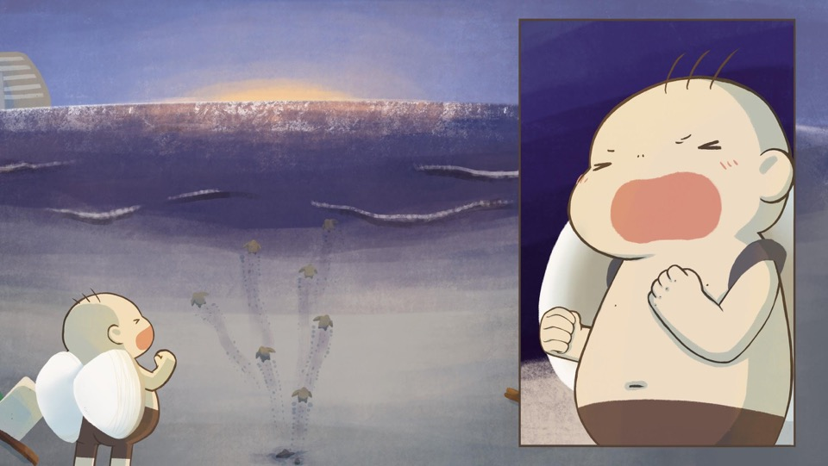
Notes:
かい君「すごいなー」
かい君「がんばれーーー」
かい君は思わず言いました
かい君「がんばれーがんばれー」
それしかできないから
かい君「がんばれ」
だれもすなはまに
うちあげられた貝が
そんなひっしで
ウミガメのあかちゃんをおうえんしてるなんておもってもいないだろうな
かい君「あ」
かい君はなにかをおもいだして
あわてて
じぶんも海にもどりました

Slide 29
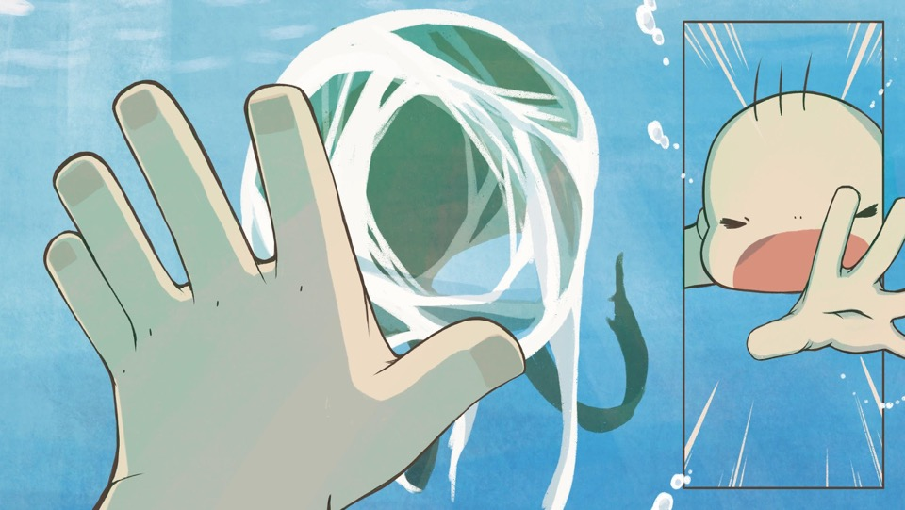
Notes:
さっきかい君がクラゲと間違えた
かい君「ビニールぶくろ」
あれをそのままにしてたら
かい君「あぶない」
と思ったのでした
あのビニール袋に
なにもしらない
ウミガメさんが出会ったら・・・
ひっしにおよいでると
かい君は
大きな光につつまれていきました

Slide 30
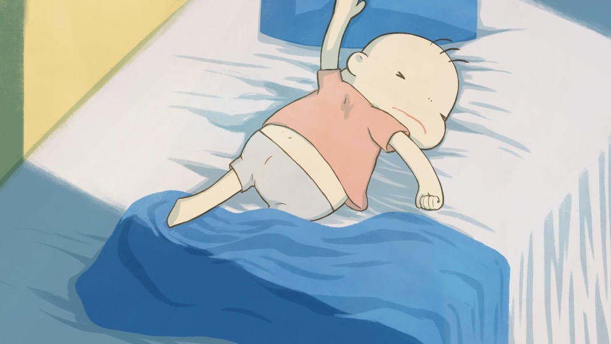
Notes:
ベッドの上で
かい君は
すごく 寝てます
あ、寝言いいそう
かい君「これでもうだいじょうぶ」
きょうは漢字の勉強じゃない！！
そしてそのすがたは
どこからどうみても
もとのかい君のすがた
海の貝じゃない！！
かい君はおきて
手をあらって 顔をあらって 歯みがきをして
朝ごはんをたべます
けさは
わかめのおみそしるに
食パン
珍しい組み合わせ
あぁでも食パンを味噌汁に浸して食べるの好きって人いたなぁ
かい君「いってきまーす」

Slide 31
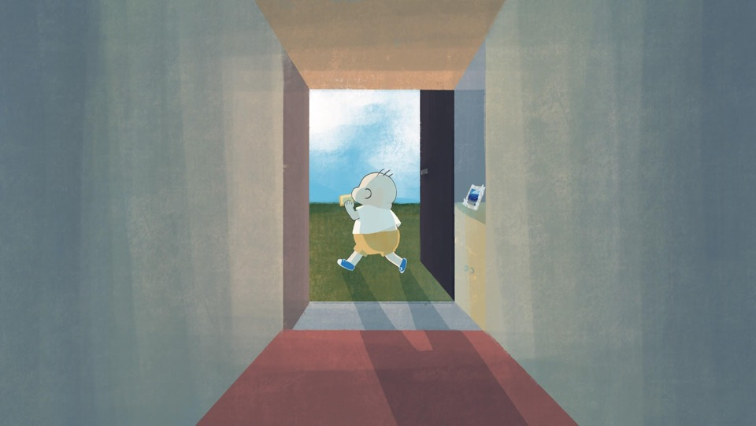
Notes:
ねえ食パンさん
ゆめのなかでの
クイズたいけつはどうなったのかな、
食パン「ああ、なんかねかい君検索してたよ。ほら」
うん？ あ、かい君パソコンで調べてるね
うみ スペース おもしろい
ほぉーん
じゃ何かクイズを考えてるんだね
食パン「でもどんな問題が出てきても大丈夫」
あ、ウミガメさんだ。
ウミガメ「私も色々インタビュー受けましたよ」
食パン「それはまずいなぁ。ウミガメ苦手やから。焼かれながらこんがり考えるか」

Slide 32
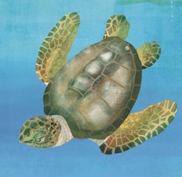
おしまい
監修 荒木寿友 （立命館大学教職研究科教授）
山田哲弘 （公益財団法人おかやま環境ネットワーク理事）
一般社団法人 アートをコアとしたコミュニケーションデザイン大学コンソーシアム
「特別の教科 道徳」における海洋教育の単元開発（海と日本2021）事業
この教材は次世代へ海を引き継ぐために、海を介して人と人とがつながる“日本財団「海と日本プロジェクト」”の一環で作成されています
Notes:
おしまい。
参考文献
「広くてふしぎな世界 海の大研究 姿・役割・地球環境とのかかわり」PHP
研究所
「ウミガメの旅」ポプラ社
「小学なぜなぜふしぎサイエンス 13」学研
「ウミガメは１００キロ沖で恋をする」方丈社
「海のひみつ」小学館
「ウミガメものがたり」童心社

